Slide 1
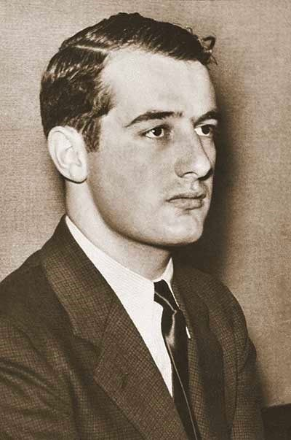
Journée Raoul Wallenberg
17 janvier
Présenté par le Centre pour l'enseignement et l'étude de l'Holocaus
te
1

Slide 2
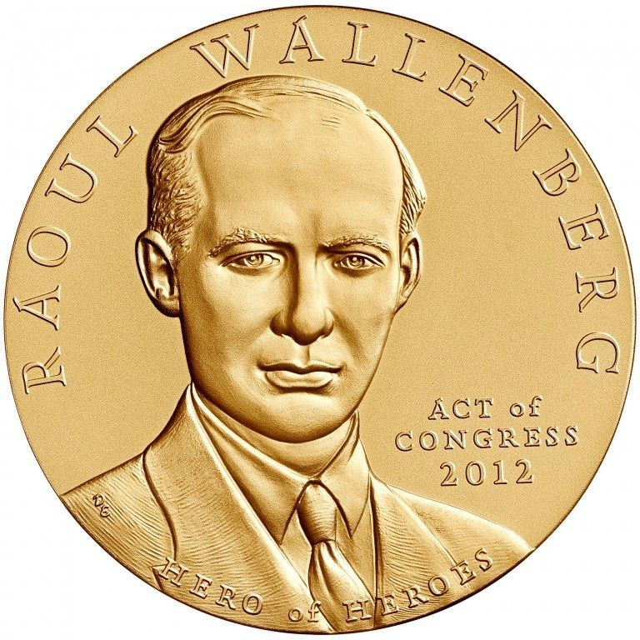
Qui était Raoul Wallenberg ?
4

Slide 3
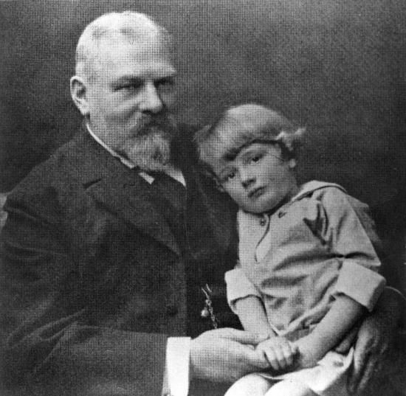
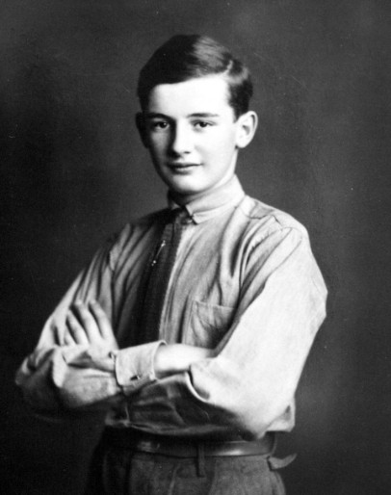
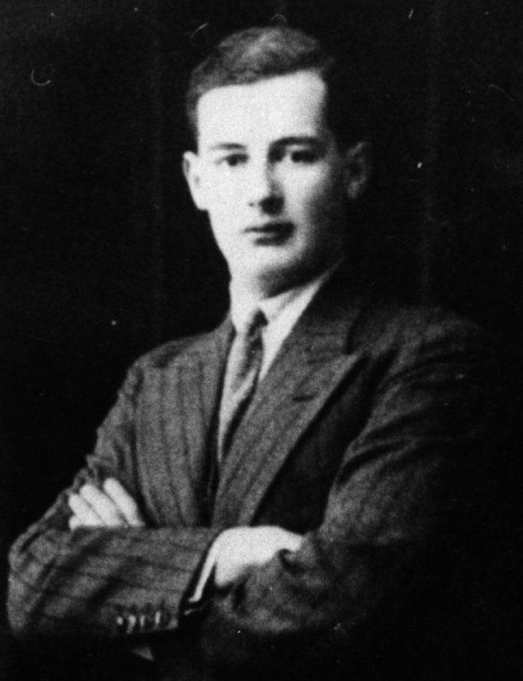
L'histoire de Raoul Wallenberg
Wallenberg est né à Stockholm, en Suède, le 4 août 1912.
Adulte, il vit à Paris et étudie l'architecture aux États-Unis.
En 1936, il se rend en Palestine sous mandat britannique pour travailler dans l'industrie du commerce international. Il y rencontre de nombreux réfugiés juifs de l'Allemagne nazie et comprend mieux la montée de l'antisémitisme en Europe.
La Seconde Guerre mondiale est déclarée en 1939, alors que l'Holocauste est déjà en cours.

Slide 4
Regarder : L'histoire de Raoul Wallenberg (en bref)
10
Notes:
http://www.youtube.com/watch?v=zHg1BU12vwk

Slide 5
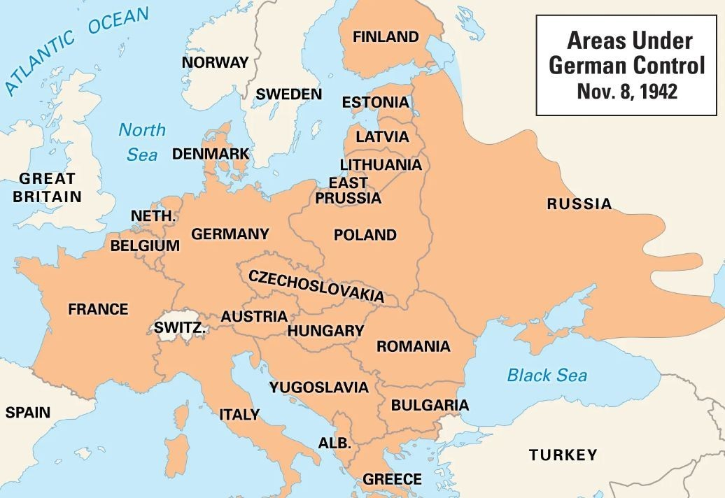
Recrutement de Raoul Wallenberg
Mars 1944 : L'Allemagne nazie envahit la Hongrie et 437 000 Juifs sont déportés à Auschwitz.
La Commission américaine des réfugiés de guerre recrute Wallenberg pour une mission spéciale de sauvetage à Budapest. Il parle plusieurs langues, connaît bien la ville et comprend parfaitement le sort des réfugiés juifs.
Wallenberg arrive à Budapest le 9 juillet 1944 et les déportations s'arrêtent.
11

Slide 6
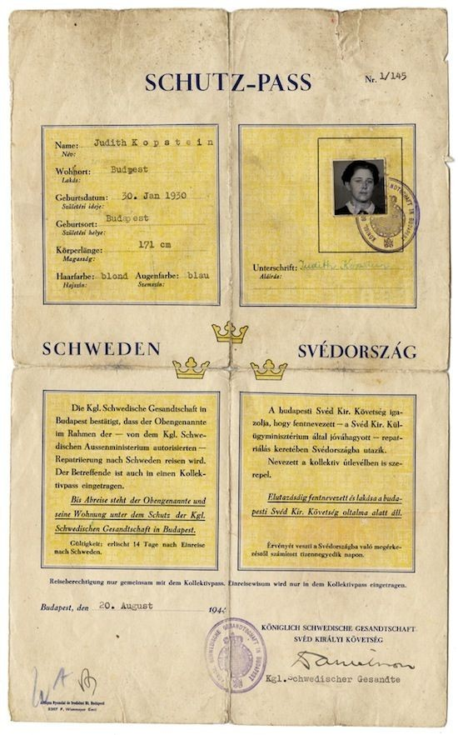
Arrivée de Raoul Wallenberg en Hongrie
En tant que diplomate suédois, Wallenberg a pour mission d'aider à sauver les 200 000 Juifs restants de Budapest.
Il doit distribuer des centaines de Schutz-Pass, ou laissez-passer temporaires de protection suédois, aux Juifs hongrois ayant des liens avec la Suède, afin qu'ils puissent s'enfuir.

Slide 7
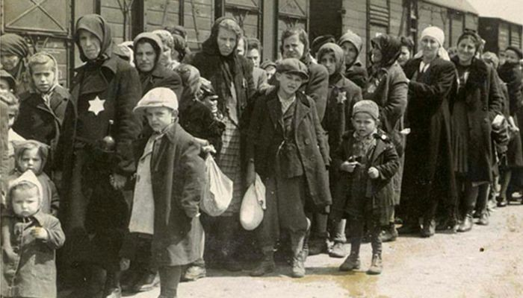
Renversement du gouvernement hongrois
Le 15 octobre, le gouvernement hongrois est renversé par le parti antisémite et fasciste des Croix fléchées, prolongement du parti nazi.
Les pogroms contre les Juifs et leur déportation vers des centres de mise à mort reprennent.
Les Juifs hongrois sont déportés dans des wagons à bestiaux vers le centre de mise à mort d'Auschwitz.

Slide 8
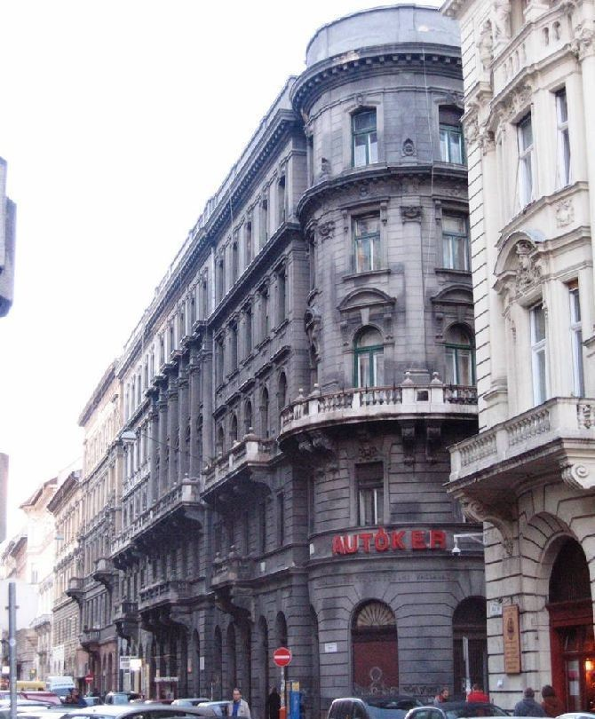
Lutte contre les expulsions
Wallenberg établit de nombreux refuges dans tout Budapest. Il fournit ainsi à 15 000 Juifs de la nourriture, des soins de santé et d'autres besoins essentiels.
Pendant ce temps, il distribue des milliers de Schutz-Pass, aidant ainsi des milliers de réfugiés à
s'échapper.
Un ancien coffre-fort de Wallenberg maison à Budapest
14

Slide 9
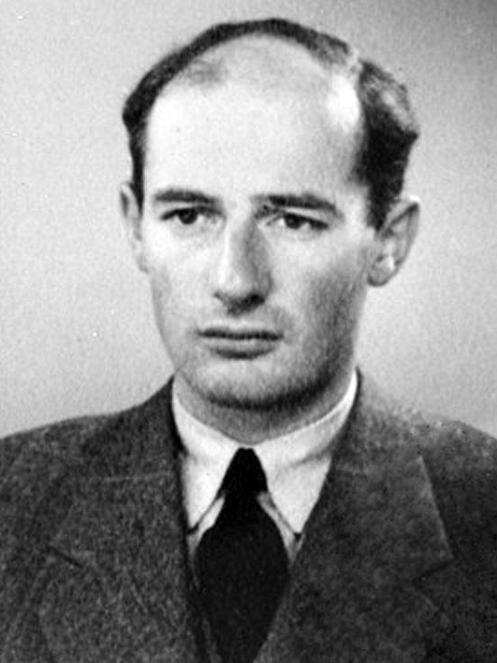
Disparition de Wallenberg
Le 17 janvier 1945, l'Armée rouge des forces soviétiques détient Wallenberg sur la base de soupçons infondés d'espionnage.
Par la suite, on ne sait plus où se trouve Wallenberg.
Ce n'est qu'en 1956 que l'Union soviétique admet l'emprisonnement de Wallenberg, confirmant non seulement sa captivité, mais aussi sa mort en captivité. Son certificat de décès n'est pas remis, et le lieu de son enterrement n'est pas communiqué à sa famille.

Slide 10
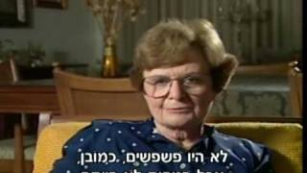
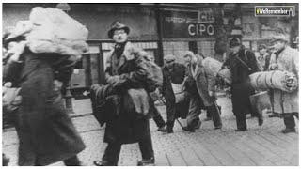
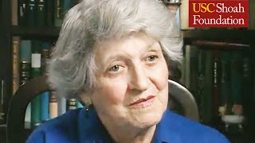
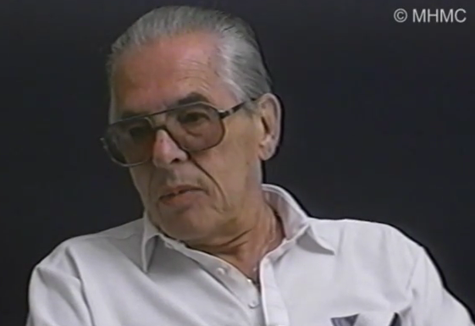
L'impact de Wallenberg : Témoignages de survivants
Vera Goodkin
(4 min)
(2 min)
Tommy Strasser’s
(3 mins)
Agnes Adachi’s (7 min)
18
Notes:
Perspective Canadienne - “Tommy Strasser”

Slide 11
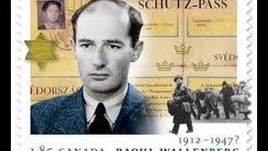
Justes parmi les nations
Regardez : "Si vous sauvez une vie, vous sauvez le monde entier".
Pour son incroyable bravoure et son sens moral, le 26 novembre 1963, Wallenberg est reconnu par Yad Vashem comme Juste parmi les nations, un honneur accordé par la Cour suprême de l'État d'Israël à tous les non-Juifs qui, par pur altruisme, ont risqué leur propre vie pour aider à protéger les Juifs d'Europe contre les nazis.
Inscription en hébreu sur la médaille : "Celui qui sauve une vie sauve le monde entier".
19

Slide 12
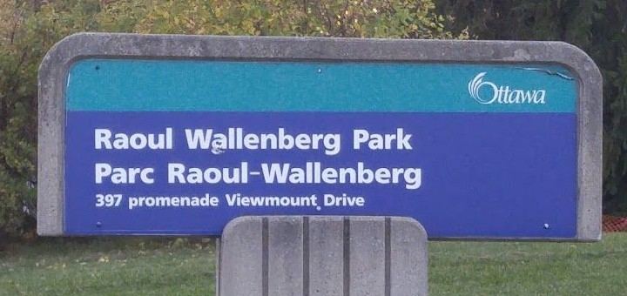
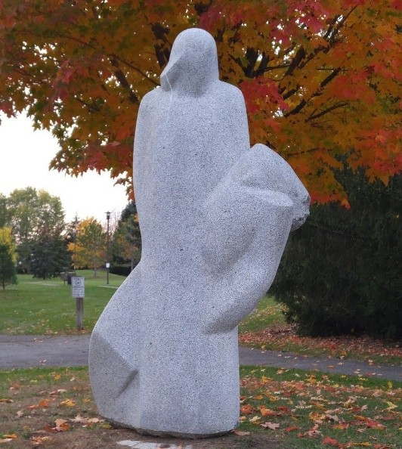
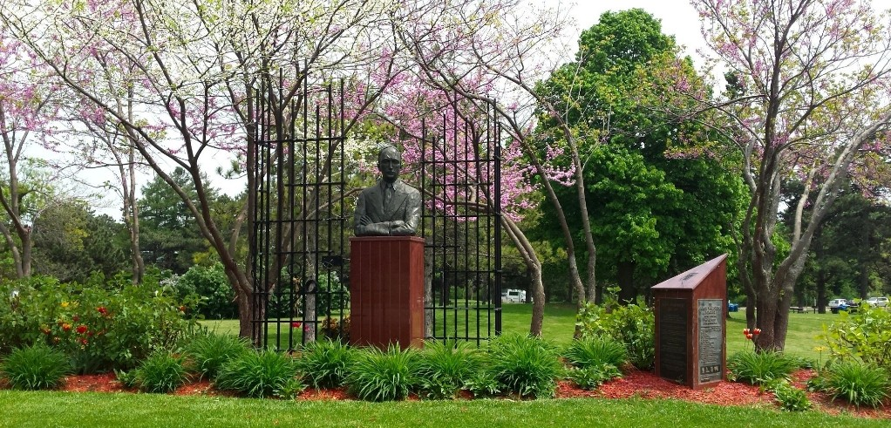
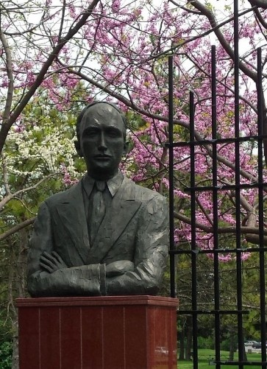
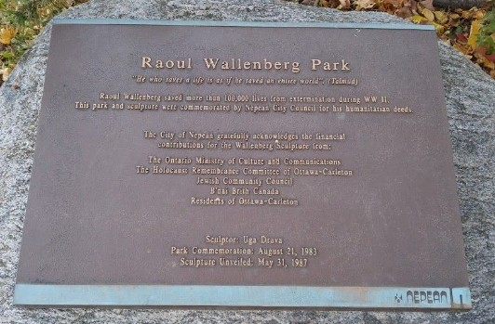
Hommage à Wallenberg
D'innombrables pays dans le monde ont créé des monuments en l'honneur de Wallenberg. Il est citoyen d'honneur du Royaume-Uni, des États-Unis, de la Hongrie, du Canada et d'Israël.
En haut : Le mémorial Raoul Wallenberg, Toronto, Canada. En marge, au complet : Parc Raoul Wallenberg, Nepean (Ottawa), Canada. Marge, en haut : Panneau du parc commémorant Wallenberg. Marge, milieu :
Statue "Pietà" (1987) dans le parc, créée par le sculpteur Uga Drava, en l'honneur de Wallenberg.
Marge, en bas : Plaque de la ville de Nepean dans le parc reprenant la phrase talmudique "Celui

Slide 13
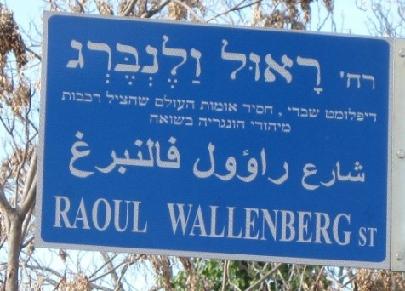
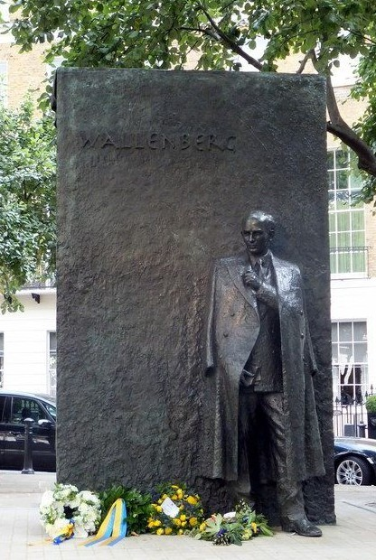
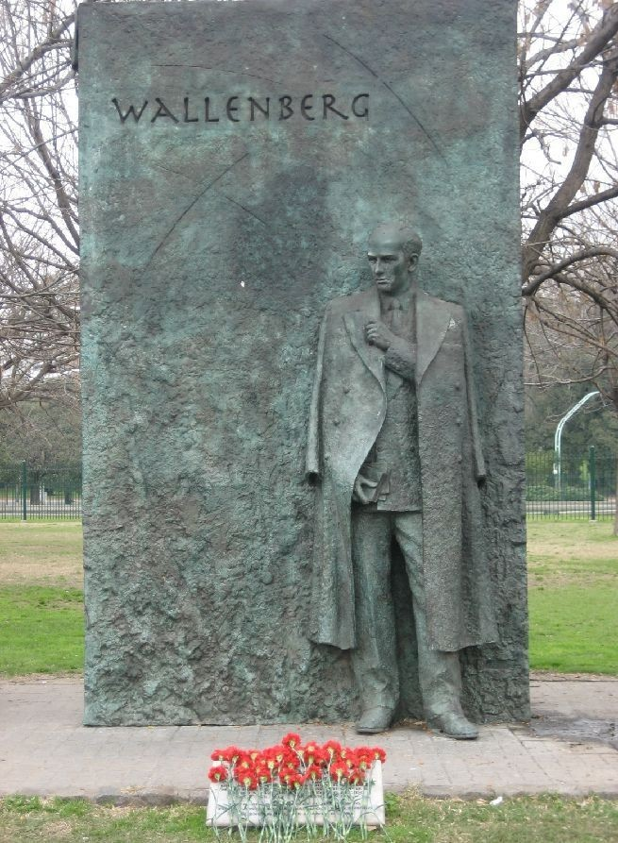
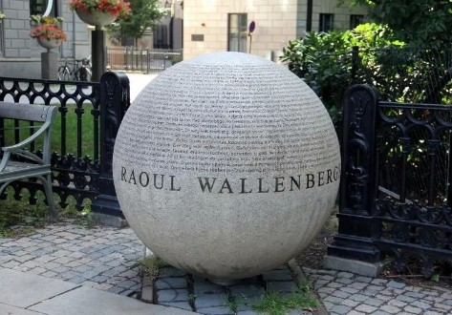
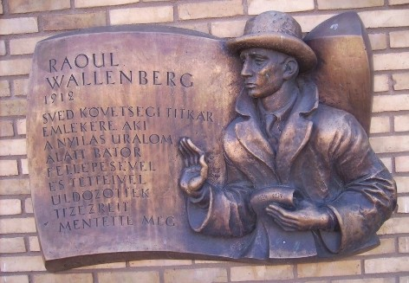
Hommage à Wallenberg
Rue de Jérusalem, Israël
Monument à Stockholm, Suède
Monument à Londres, Royaume-Uni
Monument à Buenos Aires, Argentine
Monument à Linköping, Suède
21

Slide 14
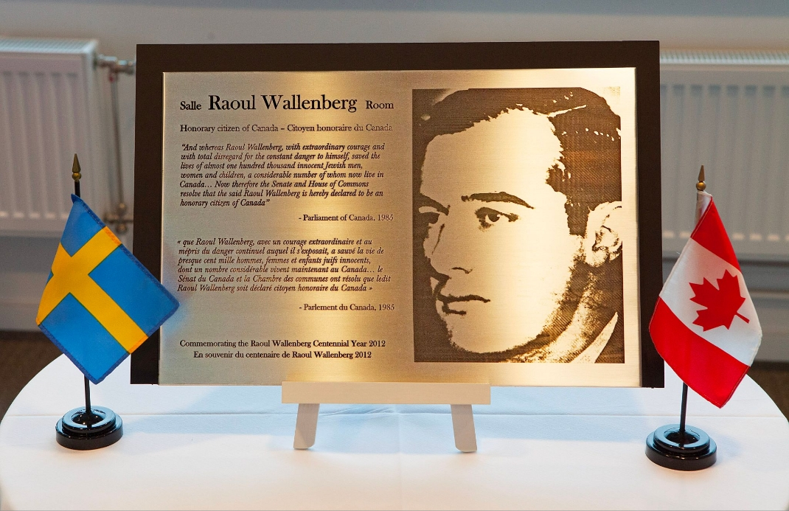
Citoyenneté d'honneur du Canada
Salle Raoul Wallenberg
"Et considérant que Raoul Wallenberg, avec un courage extraordinaire et au mépris total du danger constant pour lui-même, a sauvé la vie de près de cent mille hommes, femmes et enfants juifs innocents, dont un nombre considérable vit aujourd'hui au Canada... Le Sénat et la Chambre des communes décident donc que ledit Raoul Wallenberg est par la présente déclaré comme étant un
citoyen honoraire du Canada".
Premier citoyen d'honneur du Canada
Parlement du Canada, 1985

Slide 15
Journée Raoul Wallenberg 2023 : Déclaration du Premier ministre Justin Trudeau
"Aujourd'hui, nous rendons hommage à Raoul Wallenberg, un héros et un humanitaire remarquable qui a risqué sa vie pour sauver les Juifs de la Hongrie occupée par les Allemands de la persécution, de la déportation vers les camps de concentration et de la mort pendant l'Holocauste.
M. Wallenberg a été qualifié de "plus grand humanitaire du XXe siècle" par les Nations unies et a été nommé premier citoyen d'honneur du Canada en 1985. Diplomate et homme d'affaires suédois, il a sauvé la vie de
dizaines de milliers de Juifs hongrois en seulement six mois, entre juillet 1944 et janvier 1945, en leur accordant des laissez-passer diplomatiques leur conférant l'immunité. Il a également mis en place un réseau de refuges fonctionnant sous l'immunité diplomatique suédoise afin d'abriter et de protéger les personnes persécutées par le régime nazi. Tragiquement, il a disparu en 1945 après avoir été arrêté par les Soviétiques et envoyé dans des camps de travail forcé. En 2001, le gouvernement du Canada a désigné le 17 janvier, date de sa disparition, comme la Journée Raoul Wallenberg.
"L'héritage de M. Wallenberg est célébré dans le monde entier et rappelle avec force la diﬀérence qu'une personne peut faire lorsqu'elle choisit d'affronter le mal et d'agir. Son selﬂessness et son courage sont reflétés dans ses propres mots célèbres : Pour moi, il n'y a pas d'autre choix.

Slide 16
Journée Raoul Wallenberg 2023 : Déclaration du Premier ministre Justin Trudeau
“En tant que pays, le Canada a été profondément marqué par les nombreuses contributions des quelque 40 000 survivants de l'Holocauste qui se sont réinstallés ici après la guerre. Aujourd'hui, et chaque jour, les Canadiens se souviennent de l'Holocauste, rendent hommage à ses victimes et commémorent les survivants.
"Aujourd'hui, face à la montée inquiétante de l'antisémitisme dans notre pays et dans le monde entier, nous devons maintenir notre engagement collectif à nous élever contre toutes les formes de haine et de discrimination. Chacun d'entre nous, qu'il soit juif ou non, a la responsabilité permanente de s'élever contre l'antisémitisme chaque fois qu'il se manifeste et où qu'il se produise. Tous les Canadiens ont un rôle à jouer pour veiller à ce que le respect fondamental et l'inclusion soient au cœur de nos communautés fortes.
"En cette journée Raoul Wallenberg, j'encourage tous les Canadiens à réfléchir à l'histoire remarquable de M. Wallenberg et à s'inspirer de son héroïsme, de son humanitarisme et de son dévouement à la justice. Le gouvernement du Canada s'opposera toujours à l'antisémitisme alors que nous construisons un monde plus égalitaire, plus sûr et plus juste pour tous.
Notes:
What is the significance of Raoul Wallenberg Day to Canada? (video)

Slide 17
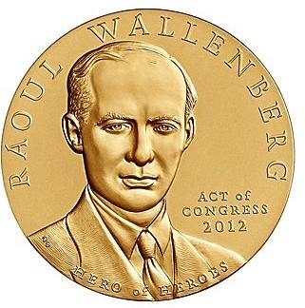
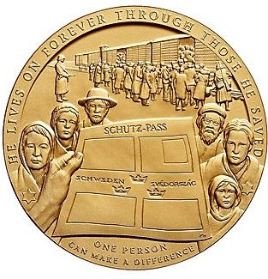
La détermination de Wallenberg
"Je ne pourrais jamais retourner en Suède sans savoir au fond de moi que j'ai fait tout ce qu'un homme pouvait faire pour sauver le plus grand nombre possible de Juifs.
Raoul Wallenberg dans une lettre à son ami Per Anger
À gauche : Raoul Wallenberg à l'âge adulte. A droite : La médaille de bronze américaine Raoul Wallenberg, US Mint.

